Slide 1
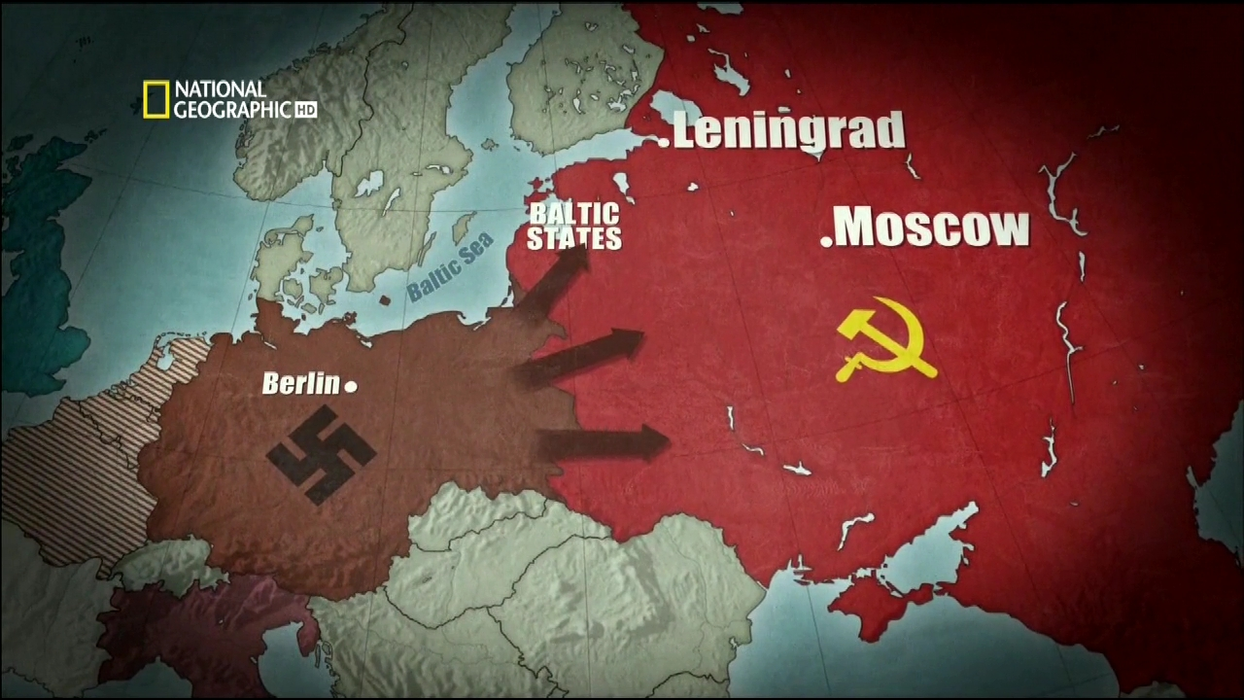
Причины II Мировой войны
Автор: Волков Артём Дмитриевич ученик 8 «Б» класса
Научный руководитель: Учитель Истории Тарасов Павел Юрьевич
Город: Новосибирск, Муниципальное бюджетное общеобразовательное
учреждение города Новосибирска «Средняя общеобразовательная школа №170»
Год выполнения презентации: Февраль-Март 2018 г.

Slide 2
План презентации
I. «Версальский мирный договор» - как мина замедленного действия II Мировой войны.
1) Экономическое
2Политическое
3)Национальное унижение немецкого народа
II.Сближение СССР и Германии как стран-изгоев в период 1922-1933гг.
1) Раппальский договор
а) политическое
б)экономическое
в)военно-техническое сотрудничество
III. Роль Германских монополий в приходе к власти национал- социалистов
1) Борьба за новый передел Мира
2) Необходимость сырьевых рынков для германских монополий
IV. Противоречия между СССР и Германией после 1933 г.
1)Создание оси Рим-Берлин-Токио
2)Антикоминтерновский пакт
V. Роль Англии и Франции в Германском развороте «Grang nach Osten»
1)Политика умиротворения
а) Аншлюс Австрии
б) Мюнхенский сговор
в) Аннексия Чехословакии
VI. Попытки СССР создать систему коллективной безопасности в Европе
1)Заключение двухсторонних договоров
2)Московские переговоры с Англией и Францией
3)Провал всех попыток СССР обуздать немецкий нацизм
VII. Пакт о ненападении между СССР и Германией как факт предательства Англии и Франции
1)Раздел Восточной Европы между СССР и Германией реализованная возможность обезопасить Европейскую часть СССР от будущей войны с нацисткой Германией.

Slide 3
Вступление:
Целью моей работы является показать, какие силы привели национал-социалистов к власти в Германии ,что привело человечество к такому кровавому событию, как Вторая Мировая война.
Ведь многие не знают о том, по каким причинам это произошло.

Slide 4
I.«Версальский мирный договор» - как мина замедленного действия II Мировой войны
Экономическое унижение немцев: Германия вернула Франции Эльзас и Лотарингию – наиболее богатый железом район. 30-километровая зона вдоль Рейна подлежала полной демилитаризации.
Германии разрешалось иметь только сухопутную 100-тысячную армию. Большая часть флота была передана странам-победителям. Иметь боевую авиацию и бронетехнику запрещалось, на строительство новых кораблей накладывались ограничения.
Германия должна была вплоть до 1988 г. выплачивать победителям репарации в сумме 132 млрд марок.
Немцы лишались всех колоний в мире , которые поделили между собой державы-победительницы.
Немецкая нация была унижена - Миллионы этнических немцев остались в Польше, Чехословакии и Югославии.
Статья 231 Версальского Мирного Договора признавала Германию единственной виновницей I Мировой войны.

Slide 5
II. Сближение СССР и Германии как стран-изгоев в период 1922-1933гг
Раппальский мирный договор :
А) Советская Россия искала партнеров для выхода из Международной изоляции которая помогла бы обеспечить ее экономические потребности.
Б) Послевоенная Германия, жестко ограниченная условиями Версальского мира, также находящаяся на положении изгоя среди стран-победителей, нуждалась в сотрудничестве с Россией, способной предоставить ее индустрии рынок сбыта, и, с другой стороны, обеспечить сырьем и продуктами сельского хозяйства.
В) Обе страны нуждались в военной кооперации. По условиям Версальского мирного договора. Германия была резко ограничена в сфере производства вооружения, оснащения им своих армии и флота, возможности подготовки военных кадров. Россия получала техническую помощь, существенные финансовые вливания, что способствовало и экономическому развитию, и повышению обороноспособности страны. Взамен Германия обретала возможность обойти военно-технические ограничения, наложенные Версальским договором.

Slide 6
III. Роль Германских монополий в приходе к власти национал- социалистов
Именно старая финансовая и политическая элита заключила в 30-е годы союз с Гитлером и привела его к власти, а Германию — к нацизму и катастрофе.
Монополистическая буржуазия и сделала ставку на нацизм, прежде всего потому, что основные лозунги нацистов полностью отвечали планам и целям германских монополистов в переделе мира- «жизненное пространство для германской нации.
Германские монополисты не сидели сложа руки; они «действовали». Они взращивали нацизм, были его крупнейшей финансовой опорой, более того, оказывали ему прямую политическую поддержку.
В течение 1927-1932 гг. состоялось несколько секретных встреч, в которых приняли участие видные представители финансовой олигархии, помещики, генералы и главари нацисткой партии. Поддержка нацистов промышленниками и банкирами стала особенно очевидной после встреч Гитлера в 1932 г. с верхушкой германской империалистической буржуазии. Гитлер изложил промышленным и финансовым магнатам свою программу ремилитаризации Германии, перехода к политике завоевания «жизненного пространства», подготовки и развязывания войн. Он обещал предоставить крупные военные заказы, создать сильную и здоровую нацию, твердое и стабильное правительство, высказался за решительную борьбу против большевизма и марксизма. «Марксизм будет выкорчеван с корнем, — заявил Гитлер. — Думаете, что я пошел бы на компромиссы с марксизмом? Ни на какие. Если я пойду на какой-либо компромисс, тогда через 30 лет марксизм оживет опять. Марксизм нужно убить» ⁽¹⁾

Slide 7
III. Роль Германских монополий в приходе к власти национал- социалистов
Чистая прибыль концерна Круппа увеличилась за тот же период с 6,65 млн. до 17,22 млн. рейхсмарок.
Наряду с крупповскими предприятиями на в Германии росли и другие концерны.
«ИГ Фарбениндустри». Джозеф Боркин в книге «Преступление и наказание «ИГ Фарбениндустри» отмечает, что «лидерство» «ИГ» в подготовке промышленности Германии к войне было «неоспоримым». Концерн выпускал почти все синтетическое горючее, синтетический каучук, отравляющие газы, магний, смазочные масла, взрывчатые вещества, метиловый спирт, сыворотки, пластификаторы, красители, никель и т.д.
Д. Боркин отмечает, что руководитель «ИГ Фарбениндустри» Краух стал символом вклада «ИГ» в укрепление военной мощи Германии². Гитлер лично вручил Крауху награду, которая предназначалась только для героев, отличившихся на войне, — «Железный крест», и назвал его человеком, одержавшим поразительные победы на поле боя германской промышленности.
«Стальной трест» увеличил свои прибыли за первые шесть лет гитлеровской диктатуры в 3,5 раза, концерн Маннесмана — в 5 раз, концерн Круппа — в 3,5 раза, концерн Сименса — в 3 раза, а прибыли «ИГ Фарбениндустри» с 1932 по 1943 г. повысились в 18 раз. Примечательно, что сами нацистские главари становились акционерами крупнейших монополистических объединений. Так, Геринг, в частности, был одним из совладельцев созданного в 1937 г. крупнейшего военно-промышленного концерна, названного его именем и объединявшего 177 заводов, 69 горнопромышленных и металлургических предприятий, 15 строительных фирм

Slide 8
IV. Противоречия между СССР и Германией после 1933 г.
А) Союз стран «оси» был основан на германо - японском Антикоминтерновском пакте и германо-итальянском Стальном пакте, а полностью оформился 27 сентября 1940 года, когда Германия, Италия и Япония подписали Тройственный пакт о разграничении зон влияния при установлении «нового порядка» и военной взаимопомощи.
Б) Это договор, подписанный 25 ноября 1936 в Берлине между Германией и Японией, оформившийся под флагом борьбы против Коминтерна (мирового коммунизма) блок этих государств для завоевания мирового господства. Состоял из трех статей и Дополнительного протокола. По "Антикоминтерновскому пакту" Германия и Япония обязывались в тесном сотрудничестве вести борьбу против Коминтерна и приглашали "третьи государства, внутреннему спокойствию которых угрожает деятельность Коммунистического Интернационала, принять оборонительные меры в духе этого соглашения или присоединиться к настоящему пакту"

Slide 9
V. Роль Англии и Франции в Германском развороте «Grang nach Osten»
Все силы «западных демократий» прикладывались ради одного – любыми способами развернуть военную машину Германии на Восток. Англию и Францию устраивало усиление Германии в качестве буферного государства между Западом и Востоком. Англия и Франция рассматривали Германию как силу против Советского Союза. Ради этого закрывались глаза на нарушение Германией Версальского мирного договора 1918 г. В Европе считали, что приход к власти нацистов меньшее зло, чем коммунизм, в котором видели угрозу все капиталистические страны
1) А) В марте 1938 г. Германия осуществила аншлюс Австрии.
Б) 29-30 сентября 1938 произошло Мюнхенское соглашение - о присоединении пограничных земель Чехословакии. Вместо того, чтобы поставить на место Третий Рейх, Англия, Франция подписали договор о разделе Чехословакии и передачи Судетской области Германии.
В)Произошла передача(Аннексия) Судетской области Чехословакии (со всеми сооружениями и укреплениями, фабриками, заводами, запасами сырья, путями сообщения…)

Slide 10
VI. Попытки СССР создать систему коллективной безопасности в Европе
1) НКИД СССР проводит работу по созданию в Европе системы «Коллективной безопасности», чтобы Европейские страны поддержали версальскую систему и помешали военным планам Германии.
2)Для этого 17 апреля 1939 г. в Москве на переговорах между делегациями СССР Англии и Франции было внесено предложение о заключении между странами тройственного договора о взаимопомощи. В ходе переговоров представители Англии и Франции всячески затягивали принятие решений по договору. Брать на себя обязательства перед СССР, Франция и Англия не желали. Итог: переговоры закончились неудачей. Страны Запада по-прежнему игнорировали СССР.
3)В итоге между представителями Англии и Германии была подписана декларация о ненападении. Позднее подобная декларация была подписана между Германией и Францией. Проводя политику «невмешательства» Франция и Англия увеличивали инвестиции в экономику Германии.

Slide 11
VII. Пакт о ненападении между СССР и Германией как факт предательства Англии и Франции
Германия с 1938 г. начала работать на сближение с Советской Россией. После подписания Мюнхенского соглашения Германия пересмотрела отношения с СССР. Позиция западных держав поставила Советский Союз перед альтернативой: оказаться перед прямой угрозой нападения фашистской Германии или, исчерпав возможности заключения союза с Великобританией и Францией, подписать договор с Германией.
19 августа 1939 г. начался торговый союз с Германией. Внешнеполитическая обстановка сделала неизбежным второй выбор. Европа сама подтолкнула СССР к сближению с Германией
23 августа 1939 г. Риббентроп прилетел в Москву для переговоров о мире. Встреча Риббентропа со Сталиным И.В и закончилась подписанием Пакта о ненападении, который ещё подразумевал раздел сфер влияния в Восточной Европе. Германия напала 1 сентября 1939 г. на Польшу. Началась Вторая мировая война.
Попытки союзников столкнуть СССР и Германию между собой провалилась.

Slide 12
Заключение
II Мировая война стала следствием Версальско-Вашингтонского устройства мира. Стремлением германских монополий к переделу мира. Непримиримыми идеологическими противоречиями между Западом и Востоком. Которые умело использовала нацистская Германия для достижения своих целей.
В своей работе я постарался показать многообразие причин и факторов приведший мир к страшной трагедии – II Мировой войне.

Slide 13
Список литературы
1-Цит. по: Бланк А.С. Из истории раннего фашизма в Германии. Организация, идеология, методы. М., 1978, с. 52.
2- См.: Боркин Дж. Преступление и наказание «ИГ Фарбениндустри». М., 1982. стр.162

